Slide 1
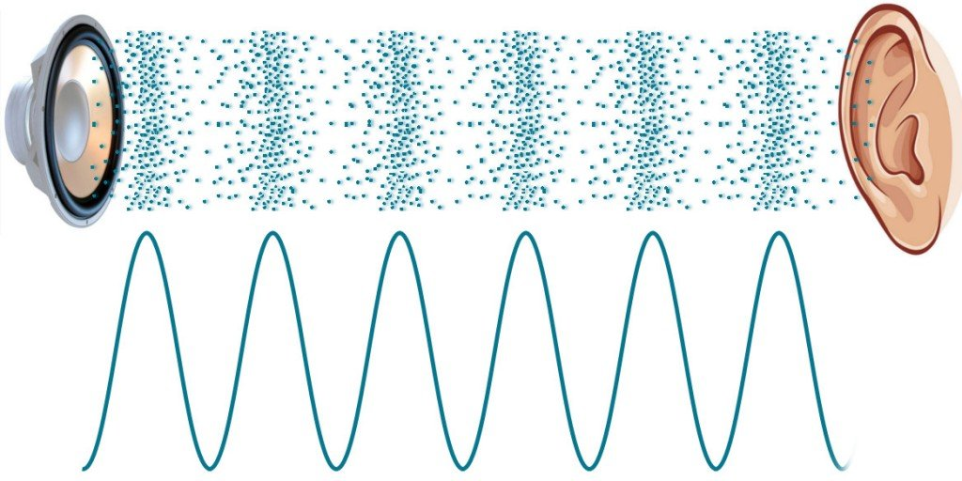
আজকের ক্লাসে সবাইকে স্বাগত

Slide 2
পরিচিতি
বেনজীর আহমেদ
সহকারী শিক্ষক
ফয়জাবাদ উচ্চ বিদ্যালয়
বাহুবল,হবিগঞ্জ,সিলেট
মোবাইলঃ01717617170
শ্রেণিঃ 9ম
বিষয়ঃপদার্থ
অধ্যায়ঃসপ্তম

Slide 3
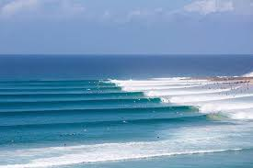
ছবিতে কী দেখতে পাচ্ছ?

Slide 4
আজকের পাঠ
তরঙ্গ

Slide 5
শিখনফল
এ পাঠ শেষে শিক্ষার্থীরা –
১।তরঙ্গ কী তা বলতে পারবে।
2।তরঙ্গের বৈশিষ্ট্য বর্ণনা করতে পারবে।
৩।বিভিন্ন ধরনের তরঙ্গের মধ্যে পার্থক্য নির্ণয় করতে পারবে।
৪।তরঙ্গ সংশ্লিষ্ট বিভিন্ন রাশি ব্যাখ্যা করতে পারবে।

Slide 6
তরঙ্গ
তরঙ্গ বা ঢেউ হলো এক ধরনের পর্যাবৃত্ত আন্দোলন যা কোন জড় মাধ্যমের এক স্থান থেকে অন্য স্থানে শক্তিবল সঞ্চারিত করে কিন্তু মাধ্যমের কণাগুলো নিজ নিজ স্থান থেকে স্থানান্তরিত হয় না । কিছু কিছু তরঙ্গ শূণ্য মাধ্যম দিয়েও (অর্থাৎ কোন মাধ্যম ছাড়াই) সঞ্চারিত হতে পারে। এ ধরনের তরঙ্গ হলো তাড়িতচ্চৌম্বক তরঙ্গ এবং মহাকর্ষীয় তরঙ্গ। জড় মাধ্যমের কণার আন্দোলনের ফলে যে তরঙ্গ সৃষ্টি হয় তাকে যান্ত্রিক তরঙ্গ বলে। এই তরঙ্গ মাধ্যমের কণার কোন স্থায়ী বিচ্যুতি ঘটায় না, বরং এই তরঙ্গ মাধ্যমের কণাগুলোর স্পন্দন বা কম্পন দ্বারা সঞ্চালিত হয়।সুতরাং যান্ত্রিক তরঙ্গের সঞ্চালনের জন্য মাধ্যমটি স্থিতিস্থাপক এবং অবিচ্ছিন্ন হওয়া প্রয়োজন।
জলের উপরিতলে তরঙ্গ

Slide 7
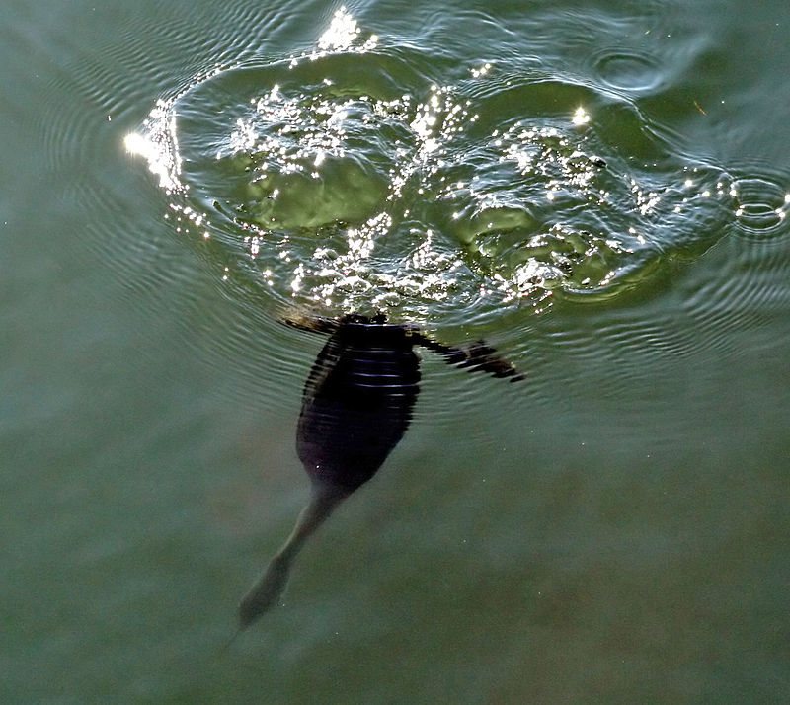
তরঙ্গের বৈশিষ্ট্য
তরঙ্গের সৃষ্টি হয় মাধ্যমের কণার স্পন্দন বা কম্পনের ফলে। কিন্তু এর প্রভাবে মাধ্যমের কণা স্থানান্তরিত হয় না শুধুমাত্র মাধ্যমের ভিতর দিয়ে তরঙ্গাকারে আন্দোলন সঞ্চারিত হয়।
তরঙ্গের বেগ ও মাধ্যমের কণাগুলোর স্পন্দনের বেগ আলাদা। মাধ্যমের সব জায়গা তরঙ্গের বেগ একই থাকে কিন্তু মাধ্যমের কণাগুলো বিভিন্ন বেগে স্পন্দিত হয়। সাম্যাবস্থানে কণাগুলোর বেগ সবচেয়ে বেশি।
সব তরঙ্গই শক্তি ও তথ্য সঞ্চারণ করে।
তরঙ্গের বিস্তার,কম্পন, তরঙ্গদৈর্ঘ্য আছে।
তরঙ্গ অগ্রগামী বা স্থির হতে পারে।
তরঙ্গ আড় বা লম্বিক অর্থাৎ অনুপ্রস্থ বা অনুদৈর্ঘ্য বরাবর হতে পারে।
এর প্রতিফলন, প্রতিসরণ,ব্যতিচার,অপবর্তন ঘটে।
তরঙ্গের প্রবাহের অভিমুখ বা দিক আছে।
জলেতে ঝাঁপ দিলে জলের
উপরিতলে তরঙ্গ সৃষ্টি হয়

Slide 8
দলগত কাজ
তরঙ্গের যেকোনো পাঁচটি বৈশিষ্ট্য লিখ

Slide 9
তরঙ্গের প্রকারভেদ
তরঙ্গ সাধারণত ২ধরনের:- ১.অনুপ্রস্থ তরঙ্গ ও ২.অনুদৈর্ঘ্য তরঙ্গ।
১.অনুপ্রস্থ তরঙ্গ:যে তরঙ্গের সঞ্চালনের দিক মাধ্যমের কণাগুলোর স্পন্দনের দিকের সাথে সমকোণে থাকে তাকে অনুপ্রস্থ তরঙ্গ বলা হয়। যেমন: তাড়িতচৌম্বকীয় তরঙ্গ বা সুতার মধ্যে দিয়ে সঞ্চারিত তরঙ্গ।
২.অনুদৈর্ঘ্য তরঙ্গ:যে তরঙ্গ সঞ্চালনের দিক মাধ্যমের কণাগুলোর স্পন্দনের দিকের সাথে সমান্তরালে (0ডিগ্রী কোণ)থাকে তাকে অনুদৈর্ঘ্য তরঙ্গ বলে।যেমন:শব্দ তরঙ্গ।

Slide 10
জোড়ায় কাজ
অনুপ্রস্থ তরঙ্গ ও অনুদৈর্ঘ্য তরঙ্গের মধ্যে দুটি পার্থক্য লিখ

Slide 11
তরঙ্গ সংশ্লিষ্ট রাশি
পূর্ণ স্পন্দন : তরঙ্গের উপরস্থ কোনো কণা একটি নির্দিষ্ট বিন্দু থেকে যাত্রা শুরু করে আবার একই দিক থেকে সেই বিন্দুতে ফিরে এলে তাকে একটি পূর্ণ স্পন্দন বলা হয়।
পর্যায়কাল : যে সময় পর পর তরঙ্গের পুনরাবৃত্তি ঘটে। অর্থাৎ যে সময়ে তরঙ্গের উপরস্থ কোন কণার একটি পূর্ণ স্পন্দন সম্পন্ন হয় তাকে পর্যায়কাল বলে। পর্যায়কালকে T দ্বারা প্রকাশ করা হয়। এর একক সেকেন্ড (s)।
কম্পাঙ্ক : প্রতি সেকেন্ডে যতগুলো পূর্ণ তরঙ্গ সৃষ্টি হয় তাকে তরঙ্গের কম্পাঙ্ক বলে। কম্পাঙ্কের একক হার্জ (Hz)। স্পন্দনশীল কোনো কণা এক সেকেন্ডে একটি পূর্ণ স্পন্দন সম্পন্ন করলে তার কম্পাঙ্ককে ১ Hz বলে। একে f দ্বারা প্রকাশ করা হয়। কম্পাঙ্ক ও পর্যায়কালের সম্পর্ক হলো:

Slide 12
বিস্তারঃ সাম্যাবস্থান থেকে যে কোনো একদিকে তরঙ্গস্থিত কোন কণার সর্বাধিক সরণকে বিস্তার বলে। চিত্রে a হলো বিস্তার।

Slide 13
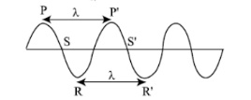
দশা : কোনো একটি তরঙ্গায়িত কণার যে কোনো মুহুর্তের গতির সামগ্রিক অবস্থা প্রকাশক রাশিকে তার দশা বলে। গতির সামগ্রিক অবস্থা বলতে কণার গতির দিক, ত্বরণ, সরণ, বেগ ইত্যাদি বুঝায়। অনুপ্রস্থ তরঙ্গের ঊর্ধ্বচূড়াসমূহ বা নিম্নচূড়াসমূহ সর্বদা একই দশায় থাকে।চিত্রে P ও P' এবং R ও R' একই দশায় আছে
তরঙ্গ দৈর্ঘ্যঃ তরঙ্গের উপর একই দশায় আছে এমন পর পর দু’টি কণার মধ্যবর্তী দূরত্বই তরঙ্গ দৈর্ঘ্য। কম্পমান একটি বস্তুর একটি পূর্ণ কম্পনে যে সময় লাগে সেই সময়ে তরঙ্গ যতটুকু দূরত্ব অতিক্রম করে তাকে তরঙ্গদৈর্ঘ্য বলে। একে দিয়ে প্রকাশ করা হয় এবং এর একক মিটার

Slide 14
মূল্যায়ণ
1।কোনটি অনুদৈর্ঘ্য তরঙ্গের উদাহরণ? ক) বেতার তরঙ্গ গ) স্প্রিং-এ সৃষ্ট তরঙ্গ খ) পানির তরঙ্গ ঘ) আলোর তরঙ্গ
সঠিক উত্তর: (খ)
৩।তরঙ্গ কী? ক) পর্যাবৃত্ত আন্দোলন গ) বৈদ্যুতিক আন্দোলন খ) সরলরৈখিক আন্দোলন ঘ) ভূকেন্দ্রিক আন্দোলন
সঠিক উত্তর: (ক)

Slide 15
বাড়ির কাজ
ক. শব্দ উৎপত্তির কারণ কী? খ. মহাকাশে কোনো রকম বিস্ফোরণ ঘটলে তার শব্দ আমরা শুনতে পাই না কেন?

Slide 16
সবাইকে ধন্যবাদ

